Slide 1
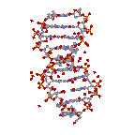
Tudomány és Művészet Kórélettan V (VI)
2018/2019 I. félév
Ilyen a magyar! - Milyen a magyar?
Prof. Dr. Rosivall László
Semmelweis Egyetem, Kórélettani Intézet
Elméleti és Transzlációs Orvostudományi Doktori Iskola
Nemzetközi Nephrológiai Kutató és Képző Központ
Teheráni Orvostudományi Egyetem

Slide 2
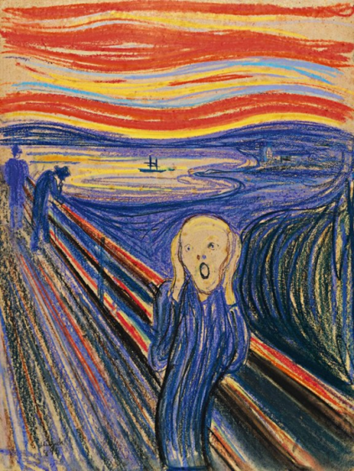
Gyakran hallható nemzeti sajátosságok
Szerbek: harcos, kemény emberek
Olaszok: családszeretők, akik tudják, hogy kell élni
Székelyek: furfangosak
Franciák: sármosak
Brazilok: forró vérűek
Németek: pontosak
Svájciak: rendszeretők
Mongolok: vendégszeretők
Norvégok: depressziósak
És a magyarok?
Edvard Munch Sikoly

Slide 3
Tartalom
A. Rosivall László
Milyen ember a magyar?
Ki a magyar és mitől magyar?
Mitől ilyen - mitől olyan?
B. Fülöp Márta
A magyarok lazák vagy kötöttek?
?

Slide 4
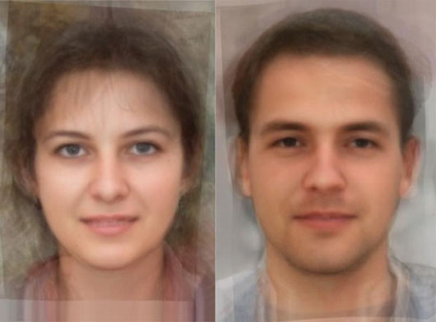
„Szeresd a magyart, de ne faragd le” - szóla, „Erejét, formáját, durva kérgét róla: Mert mi haszna símább, ha jól megfaragják? Nehezebb eltörni a faragatlan fát.”
Arany János, Toldi estéje VI. ének
Hát milyenek is a magyarok!?
Szabadságszerető, 1456, 1848, 1956, 1989!
Tudós, Nobel díjak magas száma!
Sportos, olimpiai érmek magas száma!
Zenész, Liszt, Bartók, Kodály!
Boldog, vagy szomorú, sírva vigadó?
Magányos, vagy társkedvelő?
Kedves befogadó vagy elutasító?
Ilyen egy átlagos magyar arc
Bumm.sk, 2013. szeptember 27.

Slide 5
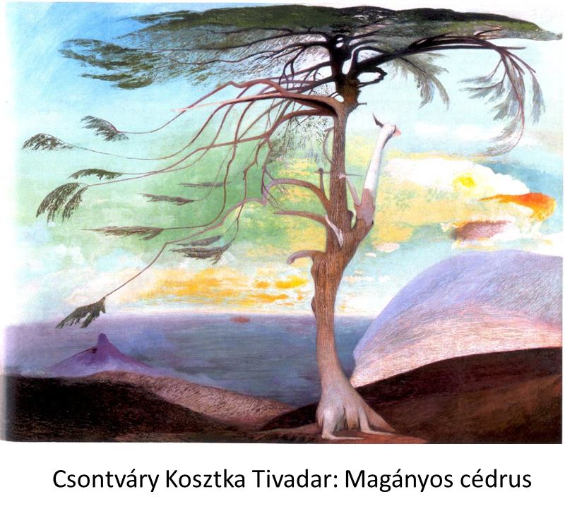
Mit mondanak a művészek, az „érzékeny műszerek”?

Slide 6
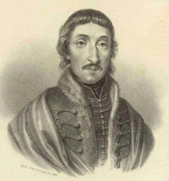
MAGÁNOSSÁGHOZ
Csokonai Vitéz Mihály
(1773-1805)
Áldott Magánosság, jövel! ragadj el Álmodba most is engemet; Ha mások elhagyának is, ne hagyj el, Ringasd öledbe lelkemet! Öröm nekem, hogy lakhelyedbe szálltam; Hogy itt Kisasszondon reád találtam. E helybe andalogni jó, E hely poétának való.
Itt a magános vőlgybe és cserében Megfrisselő árnyék fedez, A csonka gyertyányok mohos tövében A tiszta forrás csergedez. Két hegy között a tónak és pataknak Nimfái kákasátorokba laknak; S csak akkor úsznak ők elő, Ha erre bőlcs s poéta jő.

Slide 7
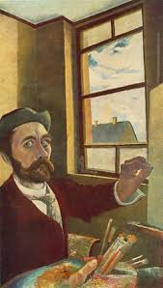
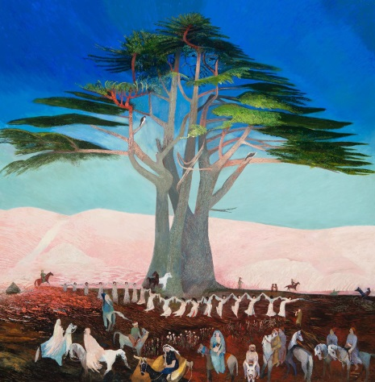
Ady Endre (1877-1919)
Sírni, sírni, sírni
…………………………..
Remegve, bújva, lesve, lopva
Nézni egy idegen halottra.
Fázni holdas, babonás éjen
Tömjén-árban, lihegve mélyen.
Tagadni multat, mellet verve,
Megbabonázva, térdepelve.
Megbánni mindent. Törve, gyónva
Borulni rá egy koporsóra.
Testamentumot, szörnyüt, írni
És sírni, sírni, sírni, sírni.
(1906)
Csontváry Kosztka Tivadar
1853-1919

Slide 8
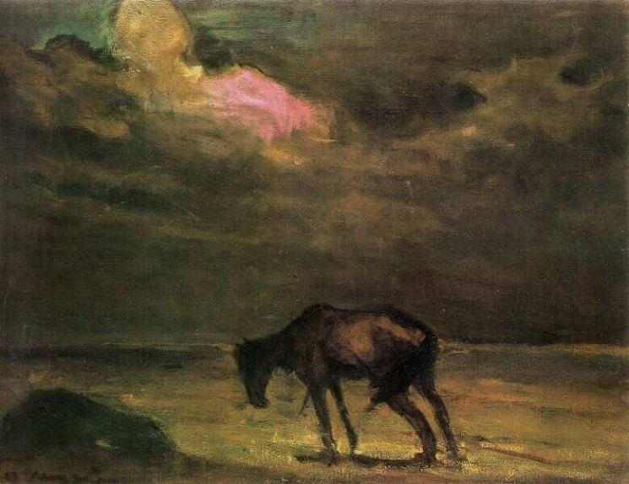
Lelkek a pányván
Kipányvázták a lelkemet, Mert ficánkolt csikói tűzben, Mert hiába korbácsoltam, Hiába űztem, hiába űztem.
Ha láttok a magyar Mezőn Véres, tajtékos, pányvás ménet: Vágjátok el a kötelét, Mert lélek az, bús, magyar lélek.
Ady Endre
Tornyai János: Bús magyar sors

Slide 9
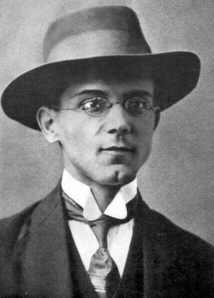
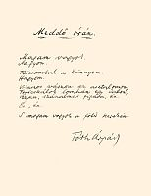
Tóth Árpád (1886-1928)
LÉLEKTŐL LÉLEKIG
…………………………………….
Tán fáj a csillagoknak a magány, A térbe szétszórt milljom árvaság? S hogy össze nem találunk már soha A jégen, éjen s messziségen át?
Ó, csillag, mit sírsz! Messzebb te se vagy, Mint egymástól itt a földi szivek! A Sziriusz van tőlem távolabb Vagy egy-egy társam, jaj, ki mondja meg?
Ó, jaj, barátság, és jaj, szerelem! Ó, jaj, az út lélektől lélekig! Küldözzük a szem csüggedt sugarát, S köztünk a roppant, jeges űr lakik!
1923
MEDDŐ ÓRÁN
Magam vagyok.
Nagyon.
Kicsordul a könnyem.
Hagyom.
Viaszos vászon az asztalomon,
Faricskálok lomhán egy dalon,
Vézna, szánalmas figura, én.
Én, én.
S magam vagyok a föld kerekén.
1908

Slide 10
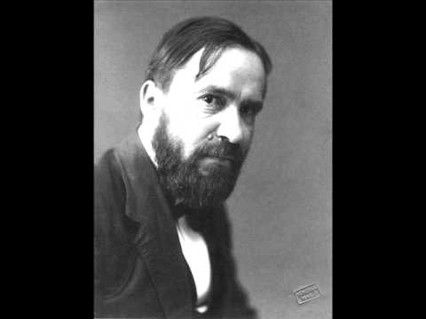
Tiszai Csönd
………………………………
Magam a parton egymagam vagyok,
Tiszai hajók, néma társatok!
Ma nem üzennek hívó távolok,
Ma kikötöttünk itthon, álmodók!
Juhász Gyula (1883-1937)

Slide 11
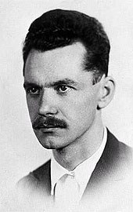
ELÉGIA
Mint ólmos ég alatt lecsapódva, telten,
füst száll a szomorú táj felett,
úgy leng a lelkem,
alacsonyan.
Leng, nem suhan
……………………..
REMÉNYTELENÜL
Lassan, tűnődve
Az ember végül homokos,
szomorú, vizes síkra ér,
szétnéz merengve és okos
fejével biccent, nem remél.
Én is így próbálok csalás
nélkül szétnézni könnyedén.
Ezüstös fejszesuhanás
játszik a nyárfa levelén.
A semmi ágán ül szívem,
kis teste hangtalan vacog,
köréje gyűlnek szeliden
s nézik, nézik a csillagok.
A VÁROS PEREMÉN
A város peremén, ahol élek,
beomló alkonyokon
mint pici denevérek, puha
szárnyakon száll a korom,
s lerakódik, mint a guanó,
keményen, vastagon.
Lelkünkre így ül ez a kor.
És mint nehéz esők
vastag rongyai mosogatják
a csorba pléhtetőt –
hiába törli a bú szívünkről
a rákövesedőt.
………………………………..
József Attila
(1905-1937)
(1933)

Slide 12
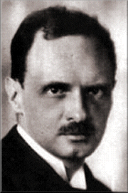
A müezzin szól
Reményik Sándor
1890-1941
Mert itt maradtunk ím’ kifosztva, árván És minden ami drága, arra van. Nyugat felé földig hajoljatok, Mert Magyarország napnyugatra van.

Slide 13
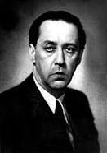
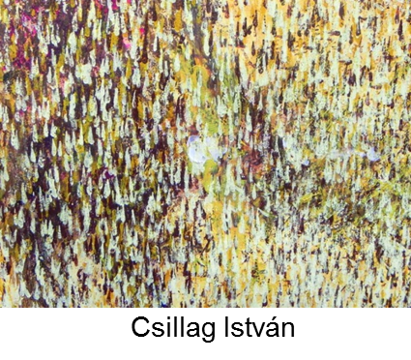
Egy napon felébredtem, és észrevettem, hogy hiányzik. Ez a legnyomorultabb érzés. Mikor hiányzik valaki. Körülnézel, nem érted. Kinyújtod a kezed, egy pohár vizet keresel tétova mozdulattal, egy könyvet. Minden a helyén van az életedben, a tárgyak, a személyek, a megszokott időbeosztás, a világhoz való viszonyod nem változott. Csak éppen hiányzik valami.
Márai Sándor
(1900-1989)

Slide 14
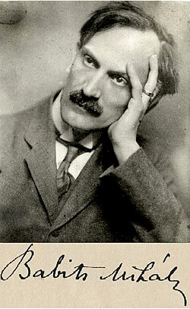
Egy szomorú vers
melyben a költő azon panaszkodik,
hogy nincsen barátja:
Nekem nem volt barátom,
tőlem mindenki fut,
társaim elkerültek,
mint idegen fiút,
idegent, megvetettet,
ki mindig mostoha,
kit senki sem szerethet,
nem is szeret soha.
Magányosnak születtem,
baráttalan vagyok,
így lettem, ami lettem,
mindentől elhagyott,
…………………………………..
1883-1941
„Csak én birok versemnek hőse lenni”

Slide 15
Cigány a siralomházban
(Babits Mihály)
„Nem magamért sírok én: testvérem van millió
és a legtöbb olyan szegény, oly szegény,
még álmából sem ismeri ami jó.”

Slide 16
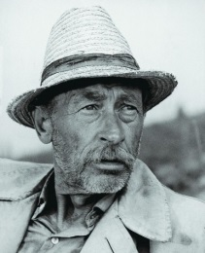
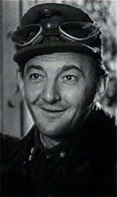
Milyenek a magyarok?
- Amilyen a kultúrájuk! A viselkedésük, hagyományuk,
művészetük (zenéjük építészetük, irodalmuk, stb.) tudományuk…
- De mi a határozza meg a magyar kultúrát!?
- Mi határozza meg a kultúrát általában?
az ember?
vagy a körülmények? Történelmi, gazdasági, politikai,
földrajzi, stb.?
Az ember az elsődleges, aki meghatározza a körülményeket?
Vagy a körülmények az elsődlegesek, amelyek meghatározzák az embert?

Slide 17
Nagy kérdések
Van-e valóban magyar jellegzetesség
Van-e német jellegzetesség!
Van-e kínai jellegzetesség?
Hogyan lehet különböző például a szlovák ember a magyartól, amikor a határ csak virtuális?
Mi tesz különbözővé: a történelmi múlt, genetikai eltérések, hagyományok, vallás, stb.?
Mások az iskolák, mások az egyetemek,
más az étel, az éghajlat?
Különbözik a sváb falú a magyar vagy tót falutól,
illetve a magyar falusi a sváb falusitól!?

Slide 18
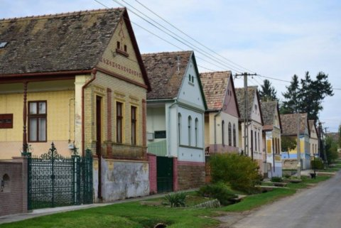
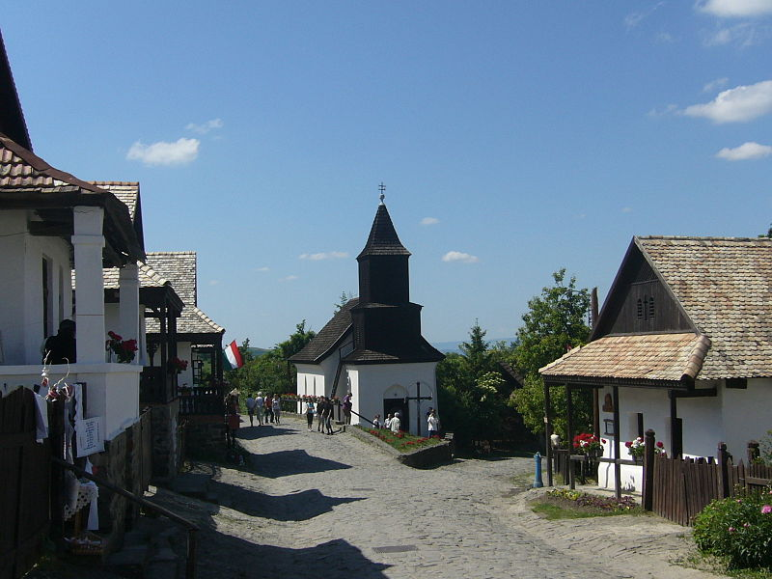
A ház és a falu a lélek és a gondolkodás tükre vagy csak ízlés kérdése?
Feked, a „sváb Hollókő”, német építészeti gyöngyszem a Mecsekalján
A falu újkori története az 1700-as évek elején kezdődött, amikor a Rajna mentén fekvő Fulda környékéről ide is megérkeztek az első sváb telepesek. A település német neve Schwarzfeld.
Hollókő, község Nógrád megyében, a
Szécsényi járásban.
Magyarország egyetlen olyan faluja, amely szerepel az UNESCO világörökség listáján.
Egyutcás falutípus, palóc lakossággal, ma
is élő.

Slide 19
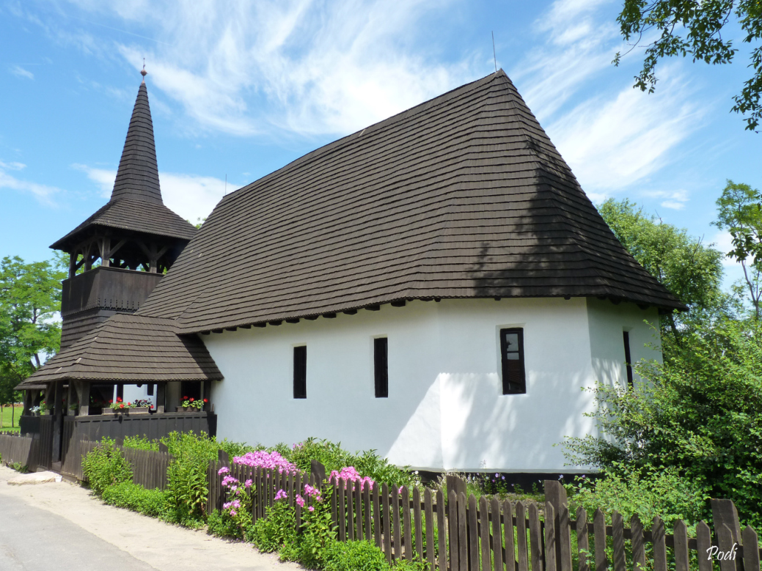
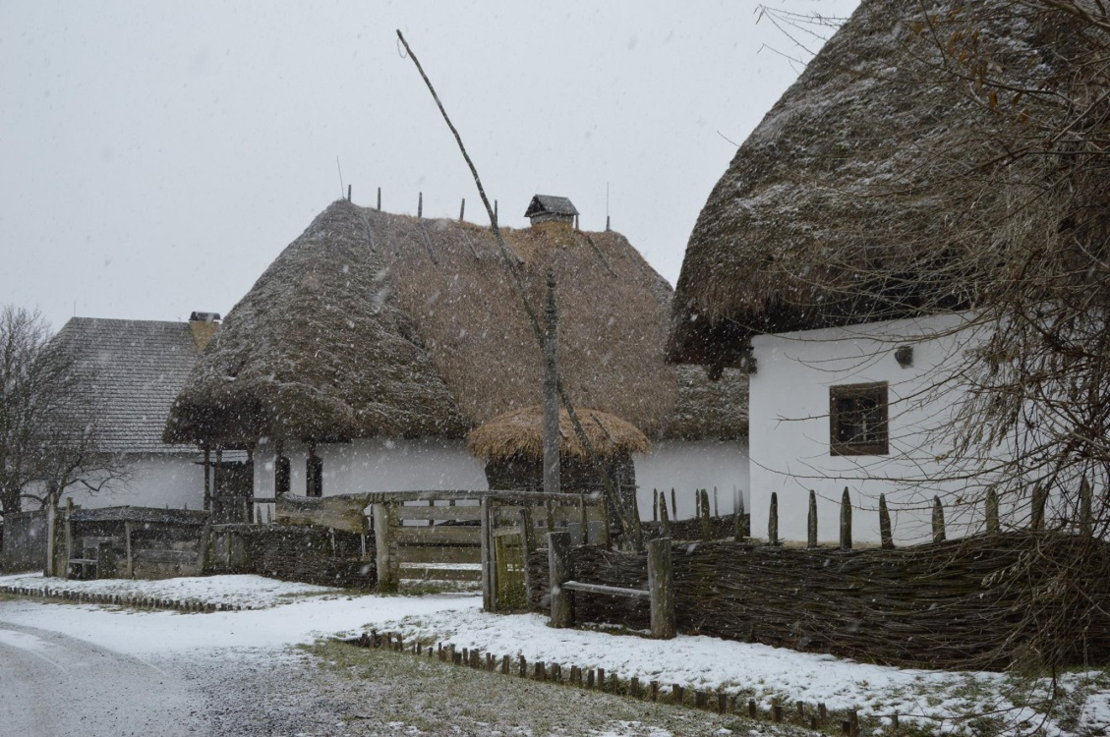
Alföldi falu

Slide 20
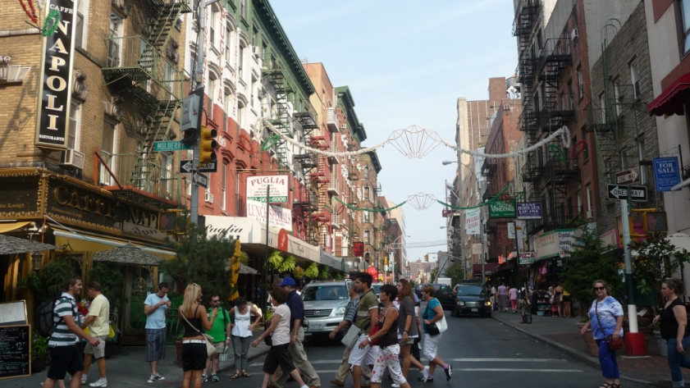
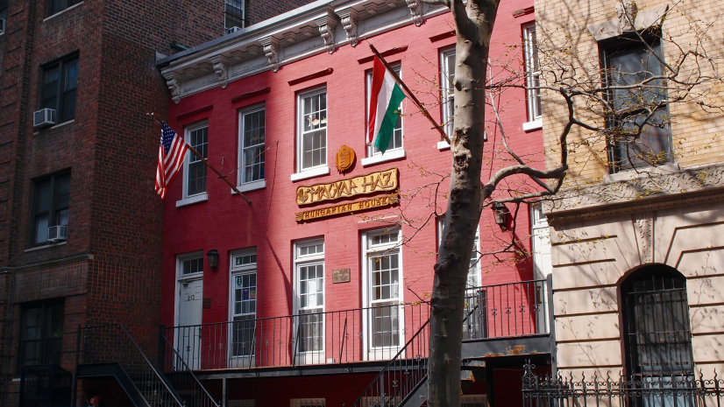
Hová ül a kutya az épített környezetben?
És hová az ember, ha magyar, ha bajor vagy porosz vagy netán olasz?
Miért más a New York-i magyar negyed és az olasz negyed viselkedése, hangulata, stb.?

Slide 21
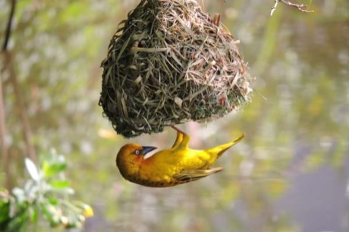
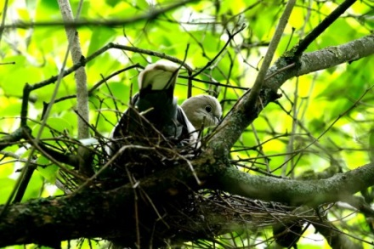
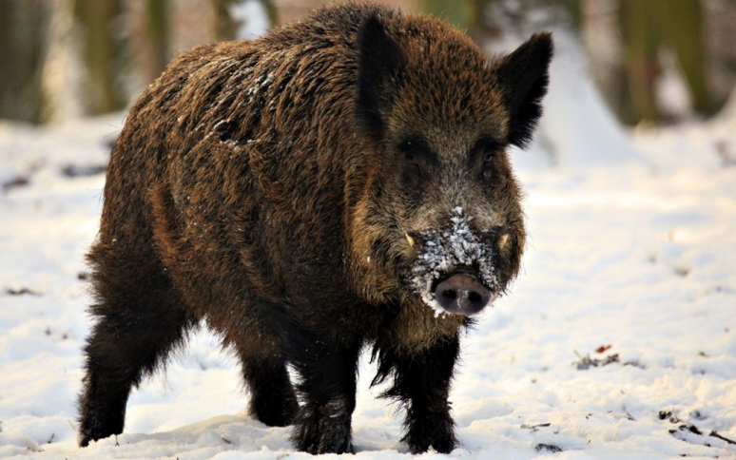
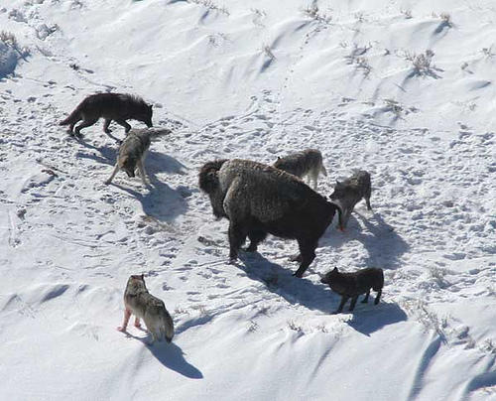
A madarak, az állatok
sem egyformák?
Miért épít az egyik csodás fészket, a másik nem?
Miért az egyik madár monogám a másik nem?
Miért van magányosan vadászó és csoportosan vadászó állat fajta?
Vaddisznó magányosan, farkas csoportosan vadászik

Slide 22
Nagy kérdések!
Mi határozza meg:
A fészekrakás különbségét
A vadászat különbségét
A mulatás különbségét
A viselkedés különbségét, a vágyak és elképzelések különbségét
A múlt?
A kultúra?
A környezet?
A gazdaság?
Az agymosás?
Az időjárás?
A talajban lévő arzén vagy jód?
A genetika?
A nyelv struktúrája?
A DDT, vagy az elfogyasztott alkohol mennyiség?
?
?
?

Slide 23
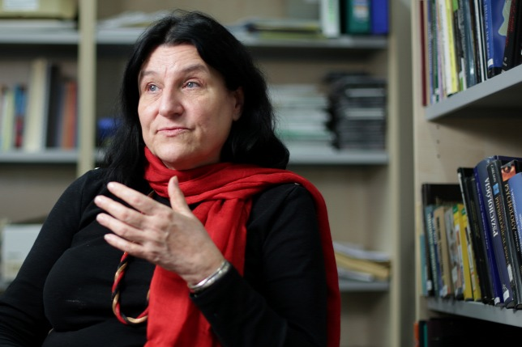
A magyarok lazák vagy kötöttek?
Prof. Dr. Fülöp Márta
Pszichológus, szociálpszichológus, klinikai pszichológus,
pszichoanalitikusan orientált pszichoterapeuta,
MTA Pszichológiai Kutatóintézet főmunkatársa, tudományos igazgatóhelyettese, Kulturális Összehasonlító Pszichológiai Csoport vezetője

Slide 24
ELTE: pszichológus diploma 1980
MTA Pszichológiai Kutatóintézet:
1981: tudományos segédmunkatárs,
1983-1989: három gyermek, gyermekgondozási segély,
1992: tudományos munkatárs,
1997: tudományos főmunkatárs
kandidátusi: 1995,
egyetemi docens,
2006: habilitáció,
2009: egyetemi tanár
Oktatás:
Kossuth Lajos Tudományegyetem, Debrecen, (1981-1982);
The Theory and Practice of Psychodrama, Tohoku Fukushi University, Dept. of Psychology, Sendai, Japán (1996-1997);
SZTE, Szeged (1991; 1997-2003);
- ELTE PPK (2003-)

Slide 25
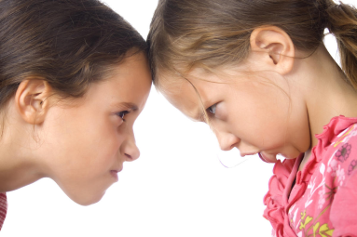
Kutatási területe
I. A versengés pszichológiája:
A versengés tudományos és implicit elméletei;
A tehetséges gyerekek versengő magatartása;
A versengés kisgyermekkorban;
Anyák versengése gyerekeiken keresztül; A versengés időskorban;
A győzelem és a vesztés pszichológiája;
A versengés kulturális összehasonlító vizsgálata (Japán, USA, Kína, Nagy-Britannia, Kanada, Hongkong);
A gazdasági versengés percepciója;
A versengő és nem versengő ember prototípusa;
A konstruktív és a destruktív versengés;
A versengés a pszichoanalízis tükrében;
A versengés és együttműködés az iskolában;
Állampolgáriság és versengés: az együttműködő versengő állampolgár; Állampolgáriság és vállalkozás Magyarországon és Nagy-Britanniában.
II. Egyéb témák:
Szociális axiómák;
Az irodalmi megértés fenomenográfiája;
Kulturális kötöttség–lazaság;
A globalizációra vonatkozó attitűdök.

Slide 26
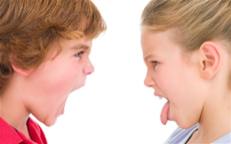
Könyvek
A versengés és az együttműködés pszichológiája; szerk. Fülöp Márta, Bereczkei Tamás, Kovács Judit; Akadémiai, Bp., 2015 (Pszichológiai szemle könyvtár)
A verseny szerepe a versenyzők életében és az eredményes versenyzés lehetséges pszichés összetevői; Fülöp Márta, Berkics Mihály, Pinczés-Pressing Zsuzsanna; Matehetsz, Bp., 2015 (Géniusz műhely)
Social development and interpersonal dynamics in childhood and adolescence. ISSBD Regional Workshop. September 12-14, 2013. Program and abstract book; szerk. Fülöp Márta; Institute of Cognitive Neuroscience and Psychology Research Centre for Natural Sciences Hungarian Academy of Sciences, Bp., 2013
A pszichológia mint társadalomtudomány. A 70 éves Hunyady György tiszteletére; szerk. Fülöp Márta, Szabó Éva; ELTE Eötvös, Bp., 2012
FÜLÖP M (2009) (szerk.) A lélek a kultúrák között. A kulturális különbségek pszichológiája. Akadémiai Könyvkiadó, Budapest. 286 p.
Nguyen Luu, L.A. FÜLÖP M (2003) Kultúra és Pszichológia. Budapest: Osiris Könyvkiadó. 483 p.

Slide 27
Tudományos tisztségek (válogatás)
Országos Tudományos Kutatási Alap szakmai albizottságának tagja (1989-1991)
Children’s Identitiy and Citizenship for Europe, SOCRATES Network 11-18 éves korosztályon belül folytatott kutatások nemzetközi bizottságának tagja (1999-2000); elnök (2000-2002); a mesterképzés tantervfejlesztése (2003-2006); Academic Network elnökségi tag (2000-2011)
International Association for Cross-Cultural Psychology, vezetőségi tag (2006-2008); főtitkár-helyettes (2008-2012)
MTA Pszichológiai Kutatóintézet, Tudományetikai Bizottság elnöke (2003-2009)
ELTE PPK Etikai Bizottság társelnöke 2007 óta
Children’s Identity and Citizenship:European Association. Kutatási és Publikációs Titkár (2008- 2014)
Akadémiai Kutatóhelyek Tanácsa, Társadalomtudományi Bizottság tagja (2008 óta)
ELTE PPK Nemzetközi Kapcsolatok és Projektek Bizottság tagja (2009 óta)
Országos Tudományos Kutatási Alap, Pedagógiai Pszichológiai Albizottság tagja (2011 óta)
International Society for the Study of Behavioral Development, Regionális koordinátor (2011 óta)
Magyar Tudományosság Külföldön MTA Elnöki Bizottság, Domus Kuratórium tagja (2011 óta)

Slide 28
Díjak, elismerések (válogatás)
Akadémiai Díj, Személyiségfejlesztő kiscsoportok a művelődési hátrány csökkentésére című téma keretében írt tanulmányra (1980)
Tiszteletbeli Professzor, Tianjin Normal University, Institute for Psychology, Kína (2004)
Legjobb külföldi előadó, Brunel University, Department of Human Sciences, Cross-Cultural Psychology Master of Science Course, London, UK (2002, 2003, 2004, 2005, 2006)
Legjobb konferencia előadás-díj (Best Paper Award). The 3rd International Conference on Advanced and Sytematic Research – ECNSI-2009. November 12-14, Zára, Horvátország.

